Slide 1


DeFake 学术图像造假检测
项目需求汇报
6 小组
汇报：何牧
日期：03-25
BUAASCSE

Slide 2
PART 01 需求分析
目录
PART 02 分工与计划
BUAASCSE
BUAASCSE

Slide 3
PART 01 需求分析
背景介绍
近十年中，国内外学术造假事件频频爆出，这些学术造假行为严重破坏了整个科学研究的环境，浪费大量社会资源，阻碍了科学技术的发展，也在一定程度上打击诚信科研工作者的工作热情。更甚者，在某一领域已取得一定地位的科学家的造假行为更是会对整个领域、整个社会造成难以估量的负面影响。为此亟需形成科技论文造假检测的体系。
因此，开发一个学术图像造假检测系统，有助于维护学术诚信，提升期刊质量，保护科研人员声誉，同时提高审核效率，显著减少因图像问题引发的学术争议。
BUAASCSE
BUAASCSE

Slide 4
PART 01 需求分析
用户分析
普通用户：
普通用户指的是平台中数量最为广大的大众用户，如在校师生等。该类用户希望借助平台进行个人用途的小规模的论文图像造假检测，例如上传自己在阅读过程中产生疑惑的论文。
专业用户：
专业用户是指期刊会议组织方，学校毕业论文组织等需批量审核管理论文的机构。他们需要对组织内部的用户、论文及其检测结果进行管理。
BUAASCSE
BUAASCSE

Slide 5
PART 01 需求分析
软件解决方案
本项目的目标是开发一个学术图像造假检测平台，我们的需求如下：
支持用户批量上传学术图像并准确地返回检测结果，提供进度跟踪功能。
支持解析不同格式的图片以及论文，对用户透明。
精准的权限管理，支持用户加入组织并持有不同权限，方便组织内进行协作。
整合 AI 检测技术，并提供人工审查支持，以提高造假检测的准确性与效率。
提供高效、多维度的可视化分析工具，助力用户精准解读检测结果。
BUAASCSE
BUAASCSE

Slide 6
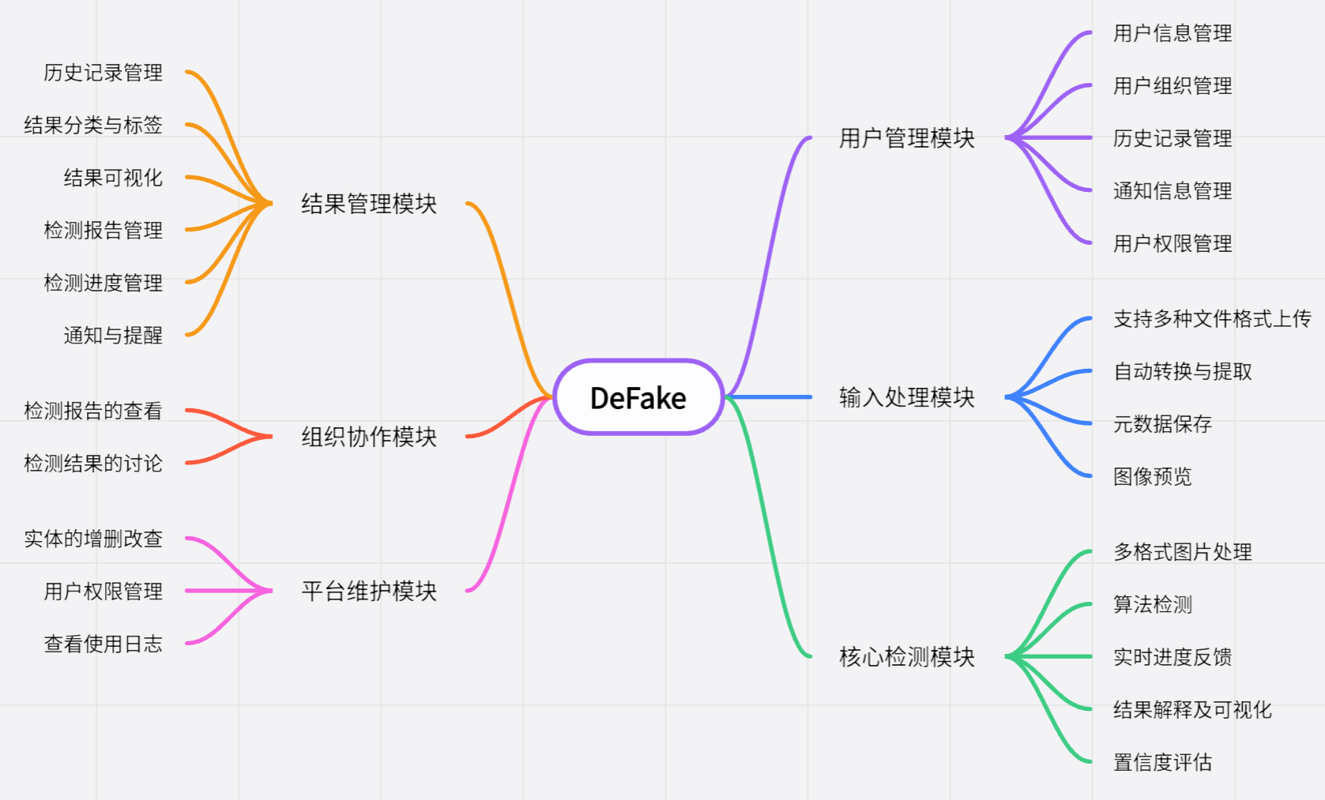
PART 01 需求分析
软件的功能性需求描述
用户管理模块
输入处理模块
核心检测模块
结果管理模块
组织协作模块
平台维护模块
BUAASCSE
BUAASCSE

Slide 7
功能性需求 1：用户管理模块
用户管理模块：方便用户的信息与资源管理
用户信息管理：用户查看和修改个人信息。
用户组织管理：用户创建和加入协作组织。
历史记录管理：用户浏览和检索检测记录
通知信息管理：用户浏览和检索收到的通知信息
用户权限管理：用户只能使用自身权限所规定的功能
BUAASCSE
BUAASCSE

Slide 8
功能性需求 2：输入处理模块
输入处理模块：旨在优化用户体验，便捷高效
支持多种文件格式上传： 包括图片文件及PDF文件，方便用户灵活选择。
自动转换与提取： 根据文件类型自动转换或提取图像，提升文件处理效率。
元数据保存： 保存文件的元数据，如标题、作者、时间等，便于后续管理与归档。
图像预览功能： 提供图像提取后的预览，方便用户进一步查看与选择。
BUAASCSE
BUAASCSE

Slide 9
功能性需求 3：核心检测模块
核心检测模块：为用户提供高效准确的检测功能
多格式图片处理：支持多种图像文件格式，保证系统兼容性，检测图片文件完整性， 对图片进行预处理。
算法检测：对上传的图片进行自动检测，集成多种检测算法，识别多种造假痕迹。
实时进度反馈：为用户提供直观的进度反馈，包括任务队列、当前处理状态以及预估 剩余时间，确保用户能及时掌握检测进程。
结果标注：将检测结果通过标注框等直观方式标注在原始图像上。
置信度评估：结合多种指标，确保评估结果的准确性。
BUAASCSE
BUAASCSE

Slide 10
功能性需求 4：结果管理模块
结果管理模块：
提供从检测结果生成、分类、可视化、报告生成到进度跟踪和通知提醒的全流程管理，帮助用户高效查看、分析和响应图像造假检测结果
历史记录管理：用户可查看历史上传记录及对应检测结果。
结果分类与标签：自动分类检测结果并提供自定义标签功能。
结果可视化：通过图像对比、热力图及统计图表直观展示检测结果。
检测报告管理：生成结构化检测报告并支持下载。
检测进度管理：实时查询算法检测与人工审核进度。
通知与提醒功能：通过多渠道推送检测状态及高风险告警。
BUAASCSE
BUAASCSE

Slide 11
功能性需求 5：组织协作模块
组织协作模块：检查报告的查看与讨论
用户可以查看其所属组织的检查报告
用户在查看检查报告之后，可以在检查报告对应的评论区发布讨论内容
用户可以对检查报告提出质疑
用户可以删除自己发布的讨论内容，管理员可以删除不恰当的讨论内容
记录用户对检查报告发布的讨论内容
BUAASCSE
BUAASCSE

Slide 12
功能性需求 6：平台维护模块
平台维护模块：管理用户账号，导出并且记录统计数据与使用情况，进行用户权限管理
管理用户账号，包括添加删除用户，更改用户信息等等，支持检索。
检索用户的相关使用记录/日志以及统计数据，支持对数据进行导出。
对用户的使用权限进行管理，以便提高平台的安全性，更精确的满足用户需求。
根据以上结果，结合相关数据，对平台的运行和维护做进一步优化。
BUAASCSE
BUAASCSE

Slide 13
PART 01 需求分析
软件的非功能性需求描述
用户界面响应迅速，美观，引导性强，方便用户进行各种操作
系统需要对关键操作给出提示，避免产生歧义
考虑到后续迭代开发的要求，应该在开发时保证代码的可阅读性和可维护性
系统应能够兼容多种操作系统和浏览器，保证其可用性。
应对代码进行一定程度的优化，降低运行需求。
系统应支持一定程度的并发，同时满足多用户的访问需求
BUAASCSE
BUAASCSE

Slide 14
PART 01 需求分析
可行性及潜在风险
可行性：
市面上存在类似的产品 (ImageTwin.ai)，相关需求已经经过市场证明，但功能相对受限 (ImageTwin 只支持生命科学相关图像的检测)
存在大量开源且效果显著的图像造假检测算法，可以支持平台进行高效且准确的检测工作
潜在风险：
一种检测算法较难针对不同造假方式进行检测，需要开发多种造假检测算法，可能对算力有较高要求
BUAASCSE
BUAASCSE

Slide 15
PART 01 需求分析
可行性及潜在风险
可行性：
市面上存在类似的产品 (ImageTwin.ai)，相关需求已经经过市场证明，但功能相对受限 (ImageTwin 只支持生命科学相关图像的检测)
存在大量开源且效果显著的图像造假检测算法，可以支持平台进行高效且准确的检测工作
潜在风险：
一种检测算法较难针对不同造假方式进行检测，需要开发多种造假检测算法，可能对算力有较高要求
BUAASCSE
BUAASCSE

Slide 16
PART 02
分工与计划
BUAASCSE
BAASCSE

Slide 17
PART 02 分工与计划
小组成员分工
何牧： 逻辑后端服务开发，与前端和算法后端对接。
梁浩然：逻辑后端服务开发，与前端和算法后端对接。
王琳皓：造假检测算法设计，辅助后端开发，部分文档工作。
刘志千：造假检测算法设计，辅助后端开发，部分文档工作。
潘罗皓：Web 前端服务开发，部分文档工作。
郭俊杰：Web 前端服务开发，部分文档工作。
缪梓洋：Web 前端服务开发，部分文档工作。
BUAASCSE
BUAASCSE

Slide 18
PART 02 分工与计划
后续计划
预计后续工作如下：
逻辑后端数据库表结构设计以及接口设计
造假检测相关算法调研、设计以及在指定数据集上进行测试
前端界面整体框架的设计
BUAASCSE
BUAASCSE

Slide 19
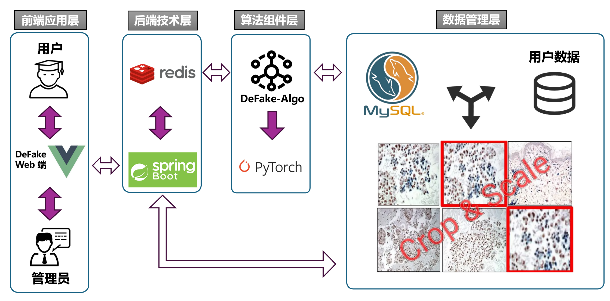
PART 02 分工与计划
系统架构设计
BUAASCSE
BUAASCSE

Slide 20

END
感 谢 观 看!
6 小组
汇报：何牧
日期：03-25
BUAASCSE
BUAASCSE

Slide 21
Q & A
BUAASCSE
BUAASCSE

